Slide 1
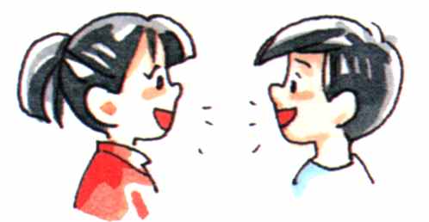
Діалог. Розділові знаки при діалозі

Slide 2

Запам'ятай:
Діалог – розмова двох осіб.
Репліка – одне висловлення одного учасника діалогу.

Slide 3
Розділові знаки при діалозі
Слова автора:
Репліка 1.
Репліка 2, - слова автора.
Репліка 1.
Репліка 2.
Слова автора.

Slide 4
Зверни увагу!
Коли діалог не розбивається на абзаци, а репліки записуються одна за одною, то кожна з них береться в лапки, а між ними ставиться тире.
Наприклад: “ Куди їдете?” – “ До Києва. ” – “А мене підкинете? – “ Сідайте. ”

Slide 5

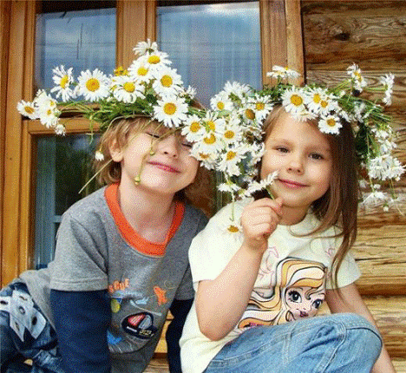
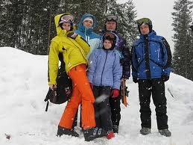
Розрізняй:
Монолог
Діалог
Полілог

